Slide 1
Capitolo 5 Perché si verificano le crisi finanziarie e perché sono così dannose per l’economia?
© Pearson Italia
Presentation Title Arial Bold 7 pt
1

Slide 2
Sommario del capitolo
5.1 Che cos’è una crisi finanziaria?
5.2 Dinamica delle crisi finanziarie nelle economie avanzate
5.3 Dinamica delle crisi finanziarie nelle economie dei mercati emergenti
5.4 Bolle finanziarie

Slide 3
5.1 Che cos’è una crisi finanziaria?
Una crisi finanziaria si verifica quando una perturbazione particolarmente intensa colpisce i flussi informativi all’interno dei sistemi finanziari
Come conseguenza di una crisi finanziaria:
le frizioni finanziarie e gli spread creditizi aumentano bruscamente
i sistemi non riescono a canalizzare i fondi verso operatori che dispongono di opportunità di investimento produttivo
l’intera attività economica subisce una forte contrazione

Slide 4
5.2 Dinamica delle crisi finanziarie nelle economie avanzate
Prima fase: avvio della crisi finanziaria
Esistono molti modi diversi in cui cominciano le crisi finanziarie nelle economie avanzate:
il boom-and-bust del credito e dei prezzi delle attività
un incremento generale dell’incertezza legato ai fallimenti di importanti istituzioni finanziarie
Come conseguenza si verifica:
aumento dei problemi di selezione avversa e di azzardo morale
stretta creditizia
declino dell’attività economica

Slide 5
5.2 Dinamica delle crisi finanziarie nelle economie avanzate
Seconda fase: crisi bancaria
Nella seconda fase molteplici istituzioni finanziarie falliscono contemporaneamente a causa del:
peggioramento delle condizioni complessive dell’economia
deterioramento dei bilanci bancari
La diminuzione del numero di banche presenti nel sistema finanziario determina:
una perdita di “capitale informativo”
un declino dell’erogazione del credito
una spirale discendente dell’economia

Slide 6
5.2 Dinamica delle crisi finanziarie nelle economie avanzate
Terza fase: deflazione del debito
Una fase economica recessiva determina
un netto calo dei prezzi
un accrescimento delle passività delle imprese in termini reali
un abbassamento del capitale netto
Tutto ciò genera il fenomeno della deflazione del debito, aggravando nuovamente i problemi di selezione avversa e di azzardo morale, producendo effetti depressivi
sui prestiti
sulla spesa per investimenti
sull’attività economica aggregata

Slide 7
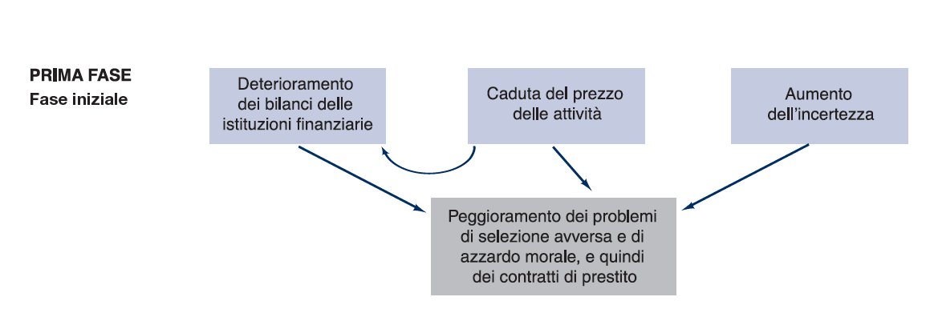
5.2 Dinamica delle crisi finanziarie nelle economie avanzate
Figura 5.1 Sequenza di eventi delle crisi finanziarie nelle economie avanzate
Notes:
Le frecce continue ripercorrono la sequenza di eventi in una tipica crisi finanziaria; le frecce tratteggiate mostrano l’insieme di eventi aggiuntivi che si verificano se la crisi da luogo a una deflazione del debito. Le parti separate dalle linee orizzontali mostrano i diversi stadi di una crisi finanziaria.

Slide 8
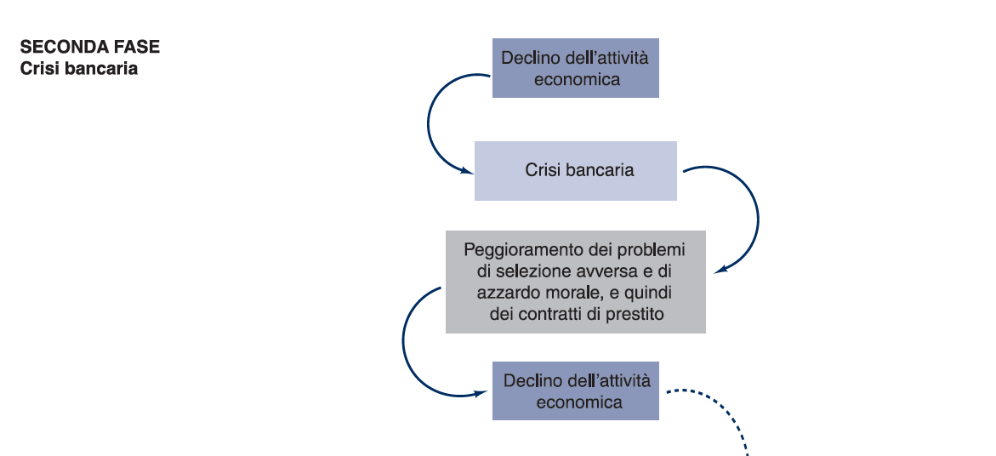
5.2 Dinamica delle crisi finanziarie nelle economie avanzate
Figura 5.1 Sequenza di eventi delle crisi finanziarie nelle economie avanzate
Notes:
Le frecce continue ripercorrono la sequenza di eventi in una tipica crisi finanziaria; le frecce tratteggiate mostrano l’insieme di eventi aggiuntivi che si verificano se la crisi da luogo a una deflazione del debito. Le parti separate dalle linee orizzontali mostrano i diversi stadi di una crisi finanziaria.

Slide 9
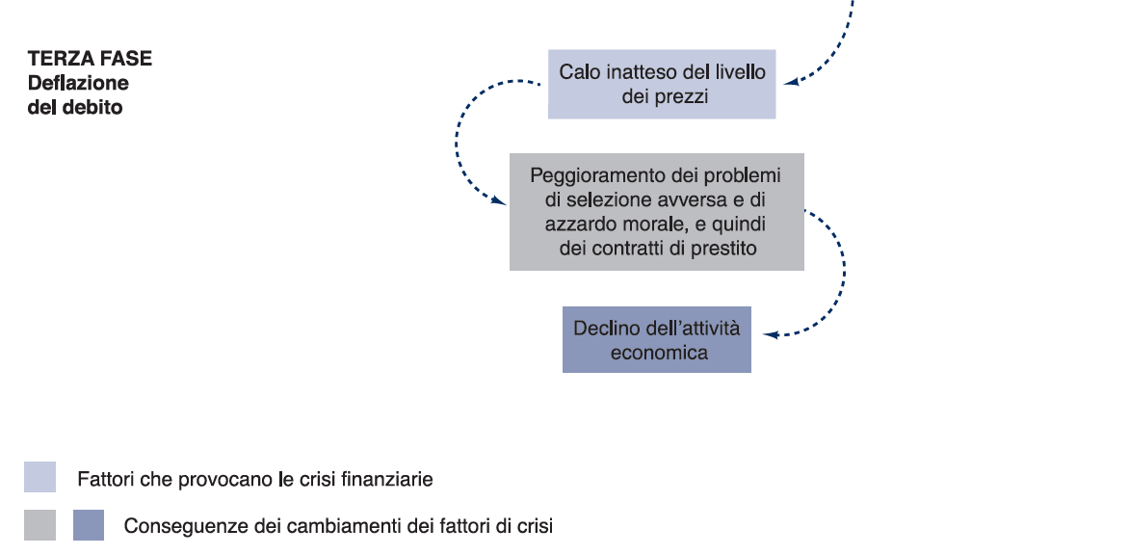
5.2 Dinamica delle crisi finanziarie nelle economie avanzate
Figura 5.1 Sequenza di eventi delle crisi finanziarie nelle economie avanzate
Notes:
Le frecce continue ripercorrono la sequenza di eventi in una tipica crisi finanziaria; le frecce tratteggiate mostrano l’insieme di eventi aggiuntivi che si verificano se la crisi da luogo a una deflazione del debito. Le parti separate dalle linee orizzontali mostrano i diversi stadi di una crisi finanziaria.

Slide 10
5.2 Dinamica delle crisi finanziarie nelle economie avanzate
La madre di tutte le crisi finanziarie: la Grande depressione
La più significativa crisi finanziaria della storia statunitense, che ha condotto alla Grande depressione, si è sviluppata seguendo varie fasi:
crollo del mercato azionario
panico bancario
peggioramento dei problemi di asimmetria informativa
deflazione del debito
Figura xx testo didascalia

Slide 11
5.2 Dinamica delle crisi finanziarie nelle economie avanzate
La crisi finanziaria globale del 2007-09 fu innescata:
da una cattiva gestione delle innovazioni finanziarie connesse ai mutui subprime
dallo scoppio della bolla dei prezzi delle abitazioni
La crisi si propagò all’intera economia, causando:
un notevole deterioramento dei bilanci di banche e altre istituzioni finanziarie
una corsa allo shadow banking system
il fallimento di molte imprese di rilievo
bruschi cali dell’attività economica
Figura xx testo didascalia

Slide 12
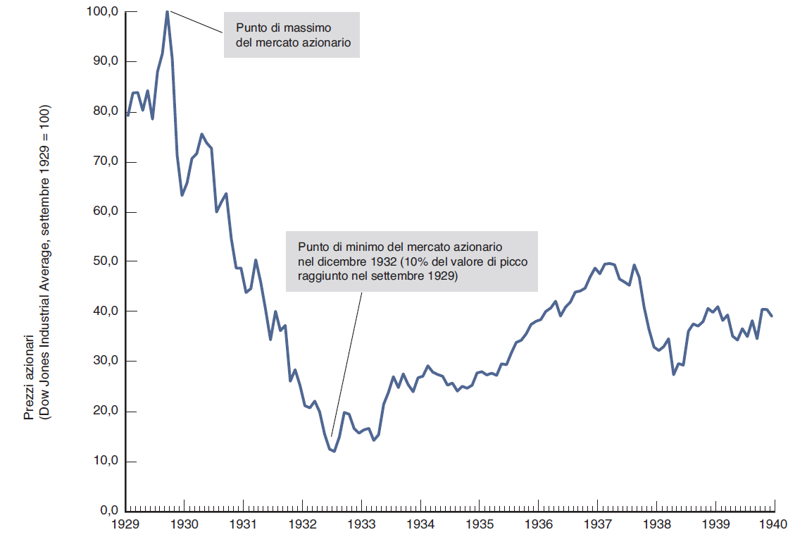
5.2 Dinamica delle crisi finanziarie nelle economie avanzate
Crollo del mercato azionario
Figura 5.2 Dati sui prezzi azionari durante la Grande depressione
Notes:
I prezzi azionari crollarono nel 1929, perdendo il 40% del valore raggiunto alla fine del 1929, poi continuarono a diminuire mantenendo nel 1932 soltanto il 10% del valore raggiunto nel settembre 1929.

Slide 13
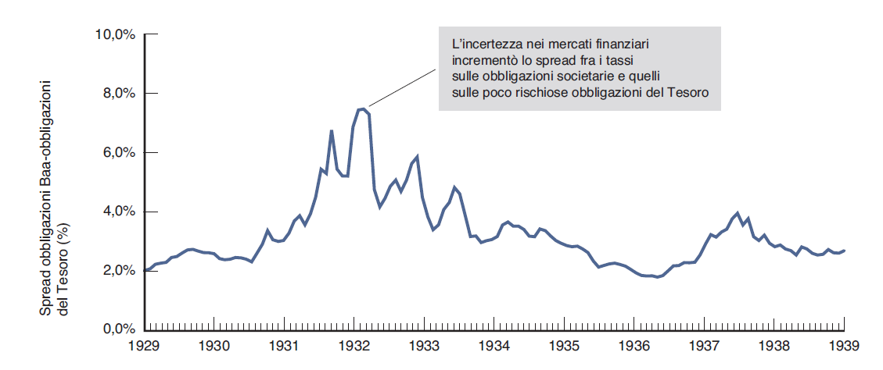
5.2 Dinamica delle crisi finanziarie nelle economie avanzate
Calo ininterrotto dei prezzi azionari
Figura 5.3 Spread creditizi durante la Grande depressione
Notes:
Gli spread (differenza fra i tassi sulle obbligazioni societarie con rating Baa e quelli sulle obbligazioni del Tesoro) crebbero rapidamente durante la Grande depressione.

Slide 14
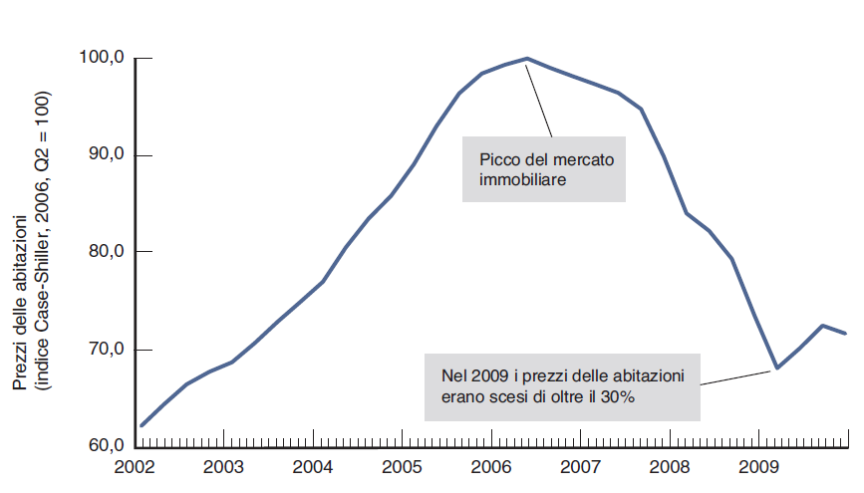
5.2 Dinamica delle crisi finanziarie nelle economie avanzate
Effetti della crisi finanziaria 2007 – 09
Figura 5.4 Prezzi delle abitazioni e crisi finanziaria del 2007-09
Notes:
I prezzi delle abitazioni statunitensi si impennarono dal 2002 al 2006, alimentando il mercato dei mutui subprime e generando una bolla dei prezzi delle attività. Tali prezzi cominciarono a diminuire nel 2006, scendendo in seguito di oltre il 30% e portando all’insolvenza i possessori dei mutui subprime.

Slide 15
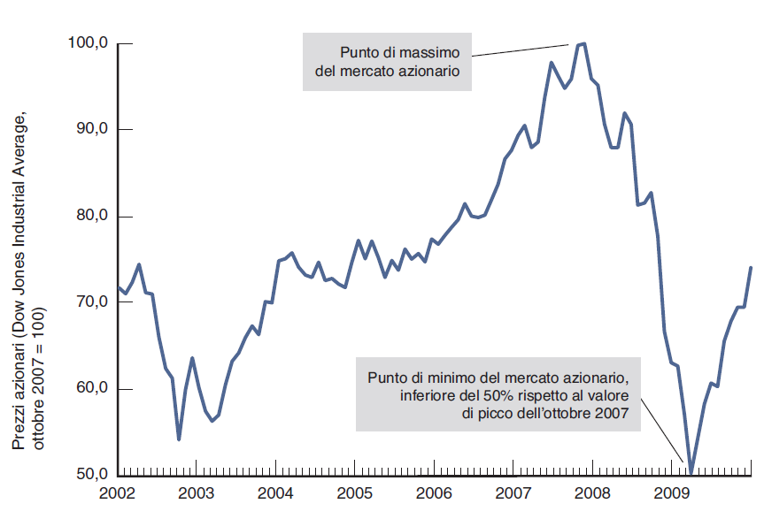
5.2 Dinamica delle crisi finanziarie nelle economie avanzate
Effetti della crisi finanziaria 2007 – 09
Figura 5.5 Prezzi azionari e crisi finanziaria del 2007-09
Notes:
Negli Stati Uniti, i prezzi delle azioni scesero del 50% dall’ottobre 2007 al marzo 2009

Slide 16
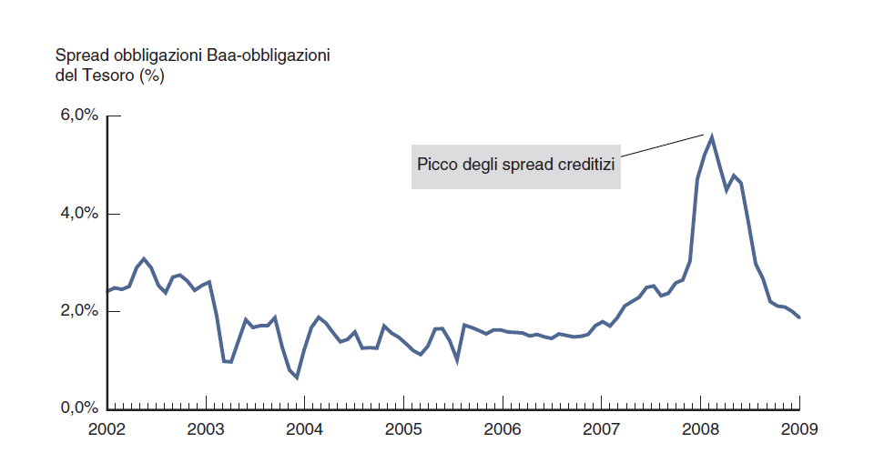
5.2 Dinamica delle crisi finanziarie nelle economie avanzate
Culmine della crisi finanziaria 2007 – 09
Figura 5.6 Spread creditizi e crisi finanziaria del 2007-09
Notes:
Negli Stati Uniti, gli spread (differenza fra i tassi sulle obbligazioni societarie con rating Baa e quelli sulle obbligazioni del Tesoro) crebbero di oltre 400 punti base (4 punti percentuali) durante la crisi. Il controverso dibattito sul pacchetto di salvataggio pubblico delle istituzioni finanziarie in via di fallimento e il crollo del mercato azionario causarono il picco degli spread creditizi nel dicembre 2008.

Slide 17
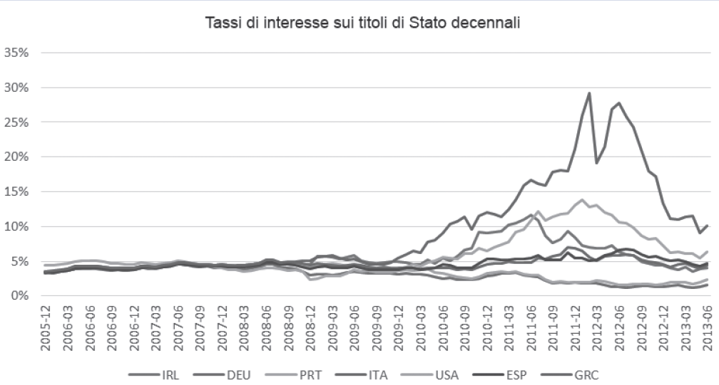
5.2 Dinamica delle crisi finanziarie nelle economie avanzate
La crisi del debito sovrano europeo
Figura 5.7 Tassi di interesse sui titoli di Stato (2006-13)

Slide 18
5.4 Bolle finanziarie
Le crisi finanziarie spesso si verificano successivamente a bolle dei prezzi degli asset
Queste bolle generalmente attraversano tre fasi distinte:
una liberalizzazione finanziaria genera un’espansione del credito, accompagnata da un aumento dei prezzi di asset quali immobili e azioni. I prezzi salgono mentre la bolla si gonfia;
la bolla scoppia e i prezzi crollano (spesso in un breve periodo di tempo);
si verifica il fallimento di molte imprese e altri agenti che hanno acceso prestiti per acquistare asset a prezzi inflazionati

